Slide 1
Karine Perriot
Directrice de Programme

Slide 2
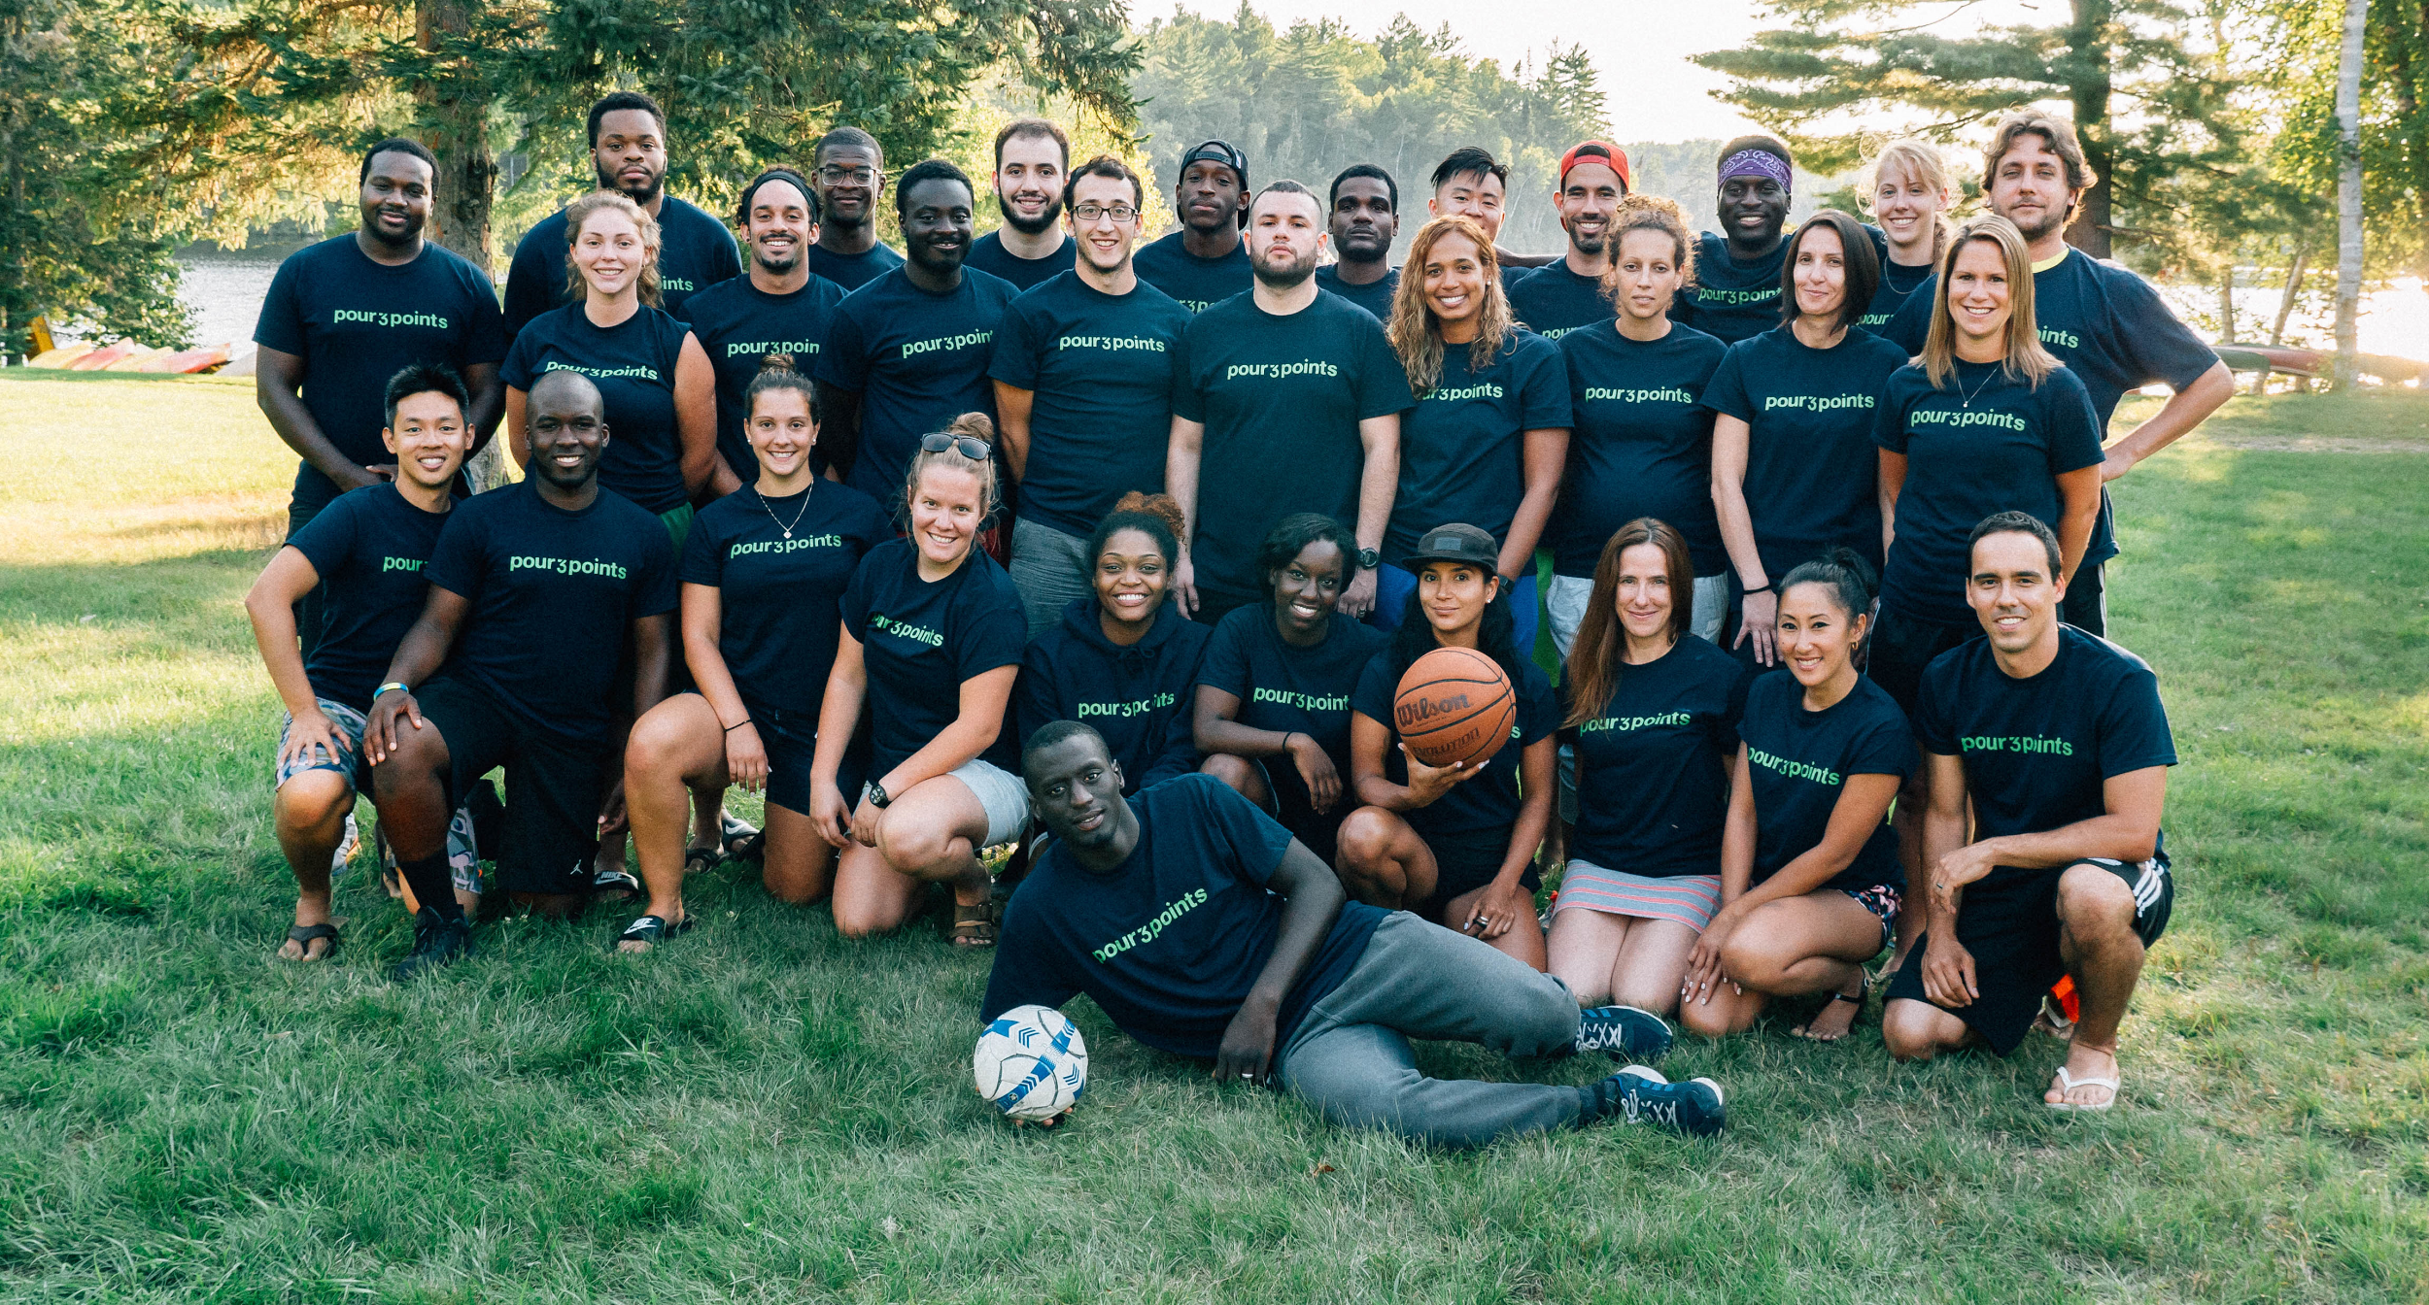
“A good Coach can change a GAME.
A great Coach can change a LIFE”
John Wooden

Slide 3
Inspirer, entraîner la réussite...

Slide 4
Une idée, un constat … La volonté de changer!

Slide 5
Notre raison d’être
Les jeunes au sein des familles/milieux défavorisés:
plus de retards scolaires
plus de problèmes d’apprentissage et de troubles de comportement
plus hauts taux de décrochage scolaire

Slide 6
CONSTATS
Le développement des habiletés de vie:
est une façon de répondre aux problèmes de réussite des jeunes
et le sport est une plateforme idéale pour ce faire :
Ils développent une motivation intrinsèque à la réussite qui peut être transposée en dehors du sport pour un impact positif dans leur vie et auprès de leur milieu de vie.
Un coup d’envoi vers la Réussite

Slide 7
Problème
L’impact dépend de la qualité du coaching
Les coachs sportifs ne reçoivent pas de formation pour développer ses habilités de vie

Slide 8
Idée….
Soutenons la transformation
De coach sportif en coach de vie!
Pour 3 points

Slide 9
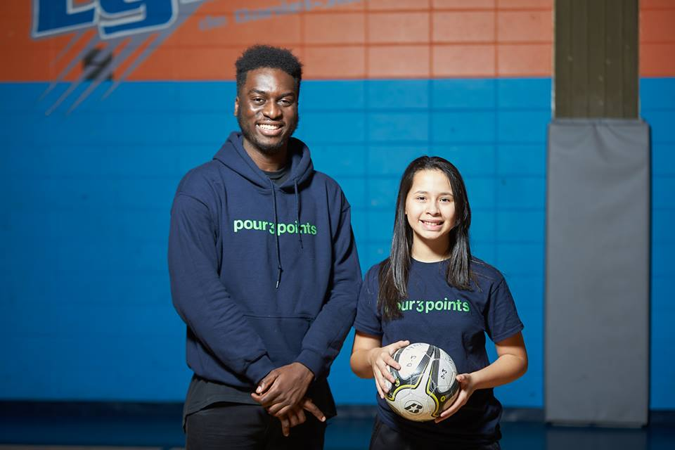
Inspirons la réussite…

Slide 10
Notre vision
Nous croyons à l’égalité sociale en faveur des jeunes qui vivent dans les milieux défavorisés:
tous les jeunes auront la possibilité de développer leur potentiel pour devenir
des adultes heureux, résilients, en bonne santé et engagés dans leur communauté.
Nous investissons tous nos efforts dans Sa réalisation

Slide 11
L’effet multiplicateur

Slide 12
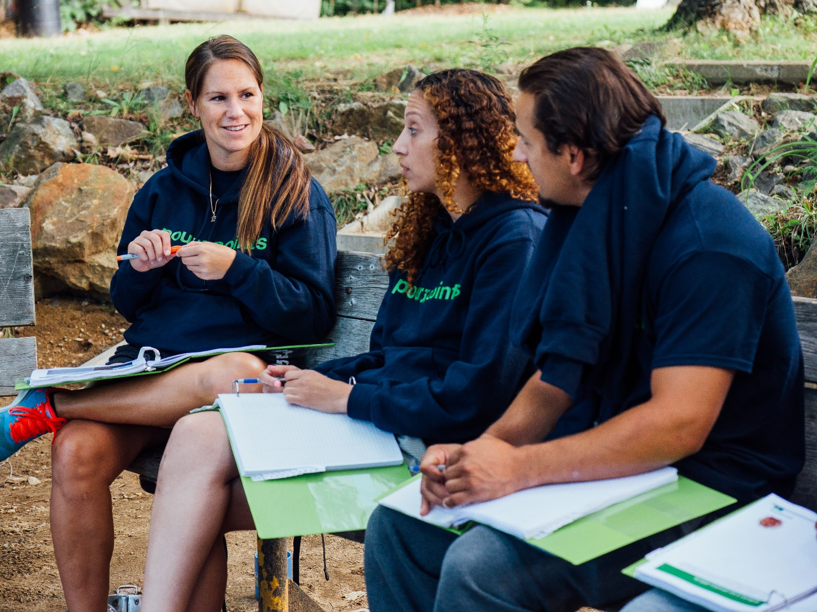
Un programme de formation
Accompagnement
Expérience pratique
Formation
Apprentissage par les pairs (cercle de coaching)

Slide 13
Un programme de formation
Développement des habiletés de vie
Compétence
Connection
Caractère
Confiance
Approche centrée sur le jeune
Transfert des apprentissages
Accompagnement
Expérience pratique
Formation
Apprentissage par les pairs (cercle de coaching)

Slide 14
Une posture particulière
Une vision du jeune et
de sa place dans la société

Slide 15
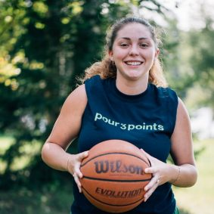
« Je crois qu’un bon coach doit faire en sorte que ses joueurs ramènent à la maison (et dans leurs vies) davantage que des médailles: estime, confiance, persévérance, discipline, et tout ce que la capacité et la volonté de travailler en équipe peuvent amener. »
Danaée Vachon, cohorte 2015, école secondaire Dalbé-Viau

Slide 16
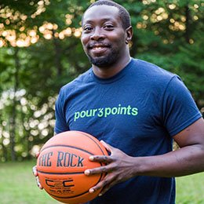
“Le rêve de Pour 3 Points est de pousser nos jeunes à réfléchir aujourd’hui pour avoir un meilleur avenir ensemble, dès aujourd’hui mais aussi demain.”
Donald Maisonneuve, cohorte 2014, école secondaire Joseph-François-Perrault

Slide 17
Lancé en 2014 avec une cohorte de 11 coachs
Le programme de coaching de Pour 3 Points représente aujourd’hui:
38 coachs
2 sports baskets/soccer
11 écoles secondaires
Presque 400 jeunes

Slide 19
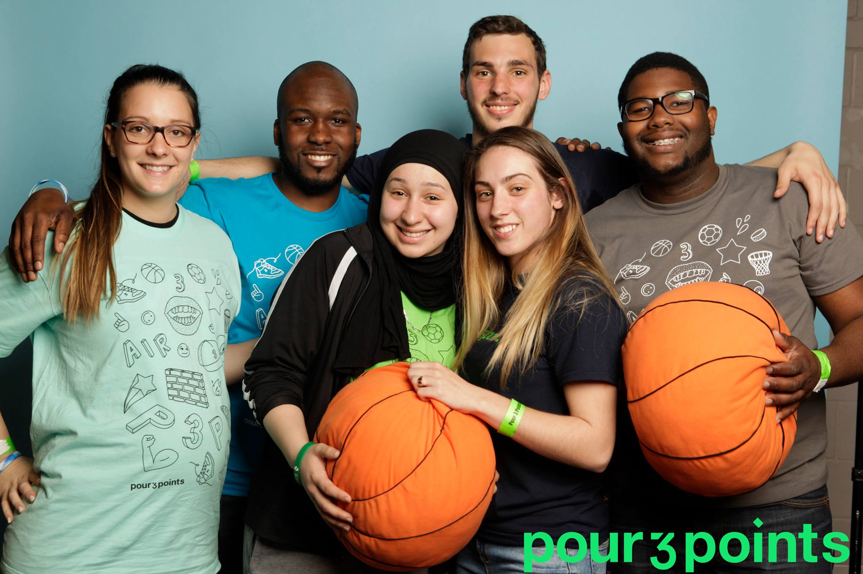

Slide 20
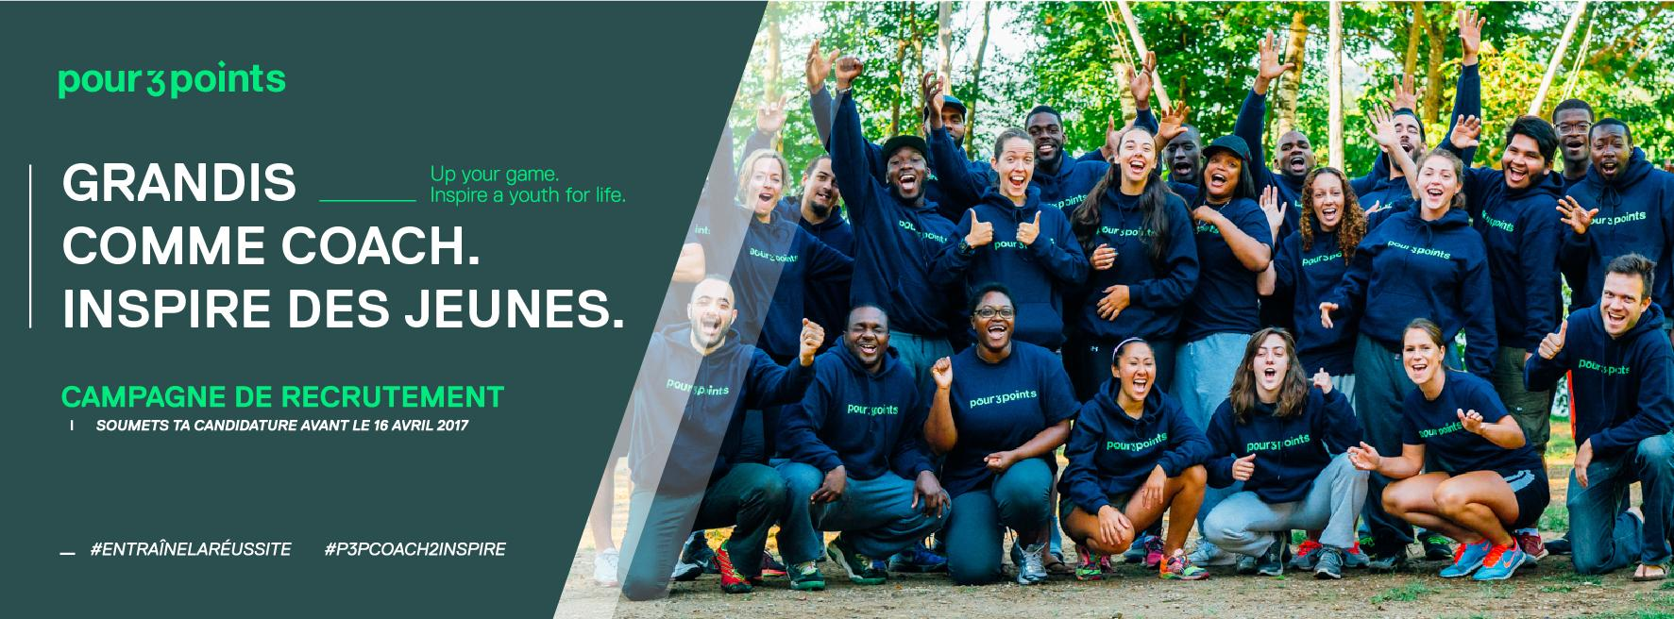

Slide 21
Ne pas compter les jours… Faire que les jours comptent.
Pour 3 Points et plus encore …

Slide 22
Merci !

